Slide 1
第十三章 Win32 API及Registry
我們將利用Win32 API結合上一節所介紹的元件寫一個類似檔案總管的介面，也將介紹Registry的特性，進而利用Registry讓我們的程式更加有彈性。

Slide 2
大綱
13-1. Win32 API初體驗
13-2. 如何設計檔案總管
13-3. Registry觀念介紹
13-4. 讀寫Registry
本章習題

Slide 3
13-1. Win32 API初體驗
Win32 API是開發Windows程式非常重要的一環（API：Application Programming Interface）。雖然常有人都說要用Windows API就用Visual C++來開發比較方便，但是實際上在BCB上面使用Win32 API一樣非常方便，並不會因為開發環境的不同而使得Win32 API的功能打了折扣。
在BCB中也有提供與Windows API相關的On-Line Help可以閱讀，除了可以從BCB的IDE介面中呼叫出說明檔外，我們也可以直接從Windows中的程式集中的BCB內選取我們所需要的說明檔。除了BCB提供的輔助檔外，我們也可以在微軟的MSDN上面找到Windows SDK的資料。

Slide 4
13-1. Win32 API初體驗
範例程式
  範例13-1：GetDriverType
    主要用來抓取各個磁碟機的型態。從A到Z這二十六個不同的磁碟代碼所表示的是軟碟、硬碟、光碟、或是可移動式磁碟等不同的型態。
  範例13-2：GetShellIcon
    用來抓取某個檔案的Icon。Icon有Large Icon也有Small Icon，我們該如何抓到某個檔案的這些Icon呢？常常一個檔案內的Icon有好幾個，那代表這個檔案的Icon又是哪一個呢？在這一個範例中將告訴大家該怎麼抓取這些圖示。

Slide 5
13-1. Win32 API初體驗
範例程式
  範例13-3：GetSpecialFolder
    用來抓取一些系統資料夾的目錄。例如桌面的路徑、網路芳鄰的路徑、我的文件的目錄……etc，有非常多的系統路徑我們都可以透過這個範例來抓取。
  範例13-4：MessageBox
    訊息視窗的設計。雖然在Borland C++ Builder中已經有Application→MessageBox以及ShowMessage可以用，但是Win32 API提供的MessageBox則有著更多的功能。
  範例13-5：螢幕解析度
    取得目前螢幕的解析度。有人螢幕的解析度是800x600，有人是1024x768，當然也有不少人用更高或是更低的解析度。我們要如何偵測解析度的數值呢？這個範例將帶給大家答案。

Slide 6
13-1. Win32 API初體驗
重要細節
  有些程式的最前面需要『#define NO_WIN32_LEAN_AND_MEAN』
  記得要Include適當的header file。例如『ShellAPI.h』等。
  有的Win32 API有限制一定要在Win95/98 or WinNT/2000的環境下使用，要注意相關訊息。不過絕大部分的Win32 API都是所有的Windows系統皆適用。

Slide 7
13-1. Win32 API初體驗
範例13-1：抓取磁碟機的類型
  範例13-1運用很簡單的方式來偵測每一個磁碟機代碼所表示的磁碟種類。在這個範例程式中，我們使用『GetDriveType』這個函式來取得磁碟的種類。關於這個範例的詳細程式碼如下所示。
void __fastcall TForm1::BitBtn1Click(TObject *Sender) { int m; char i; char driver[3]; for (i = 'A' ; i <= 'Z' ; i++) { for (m = 0 ; m < 3 ; m++) driver[m] = '\0'; driver[0] = i; driver[1] = ':';
if (GetDriveType(driver) == 0) { Edit1->Text = Edit1->Text + driver; Edit1->Text = Edit1->Text + " "; } if (GetDriveType(driver) == 1) { Edit2->Text = Edit2->Text + driver; Edit2->Text = Edit2->Text + " "; }

Slide 8
13-1. Win32 API初體驗
範例13-1：抓取磁碟機的類型
if (GetDriveType(driver) == DRIVE_REMOVABLE) { Edit3->Text = Edit3->Text + driver; Edit3->Text = Edit3->Text + " "; } if (GetDriveType(driver) == DRIVE_FIXED) { Edit4->Text = Edit4->Text + driver; Edit4->Text = Edit4->Text + " "; } if (GetDriveType(driver) == DRIVE_REMOTE) { Edit5->Text = Edit5->Text + driver; Edit5->Text = Edit5->Text + " "; }
if (GetDriveType(driver) == DRIVE_CDROM) { Edit6->Text = Edit6->Text + driver; Edit6->Text = Edit6->Text + " "; } if (GetDriveType(driver) == DRIVE_RAMDISK) { Edit7->Text = Edit7->Text + driver; Edit7->Text = Edit7->Text + " "; } } }

Slide 9
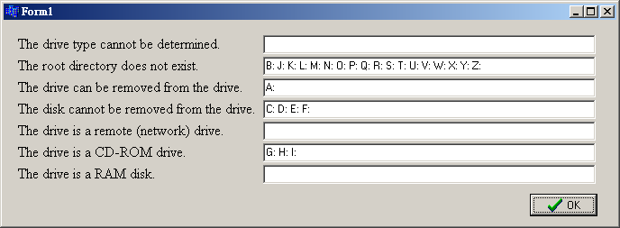
13-1. Win32 API初體驗
範例13-1：抓取磁碟機的類型
  執行結果

Slide 10
13-1. Win32 API初體驗
範例13-2：抓取檔案的圖示
  範例13-2我們利用『SHGetFileInfo』來抓取Icon的ImageHandle，在這個程式範例中，我們放入了一個Image以及一個ImageList來當作顯示Icon的Interface。其中如果要抓取某個磁碟機的Icon的話，在Edit上要輸入『C:\』這樣的符號，如果是要抓取某個資料夾的Icon，則直接輸入資料夾的完整路徑，若是要抓取某個檔案的Icon，則輸入檔案的完整路徑及檔名。首先我們先將SHGetFileInfo的使用方法列在下方，由語法中我們也可以很輕易的看出，我們利用『SHGetFileInfo』來抓取Icon只不過是這個API的其中一個小功能的延伸，這個API可以做到的功能還很多，就等待各位使用者去發掘吧！

Slide 11
13-1. Win32 API初體驗
範例13-2：抓取檔案的圖示
  SHGetFileInfo語法
WINSHELLAPI DWORD WINAPI SHGetFileInfo( LPCTSTR pszPath, DWORD dwFileAttributes, SHFILEINFO FAR *psfi, UINT cbFileInfo, UINT uFlag );

Slide 12
13-1. Win32 API初體驗
範例13-2：抓取檔案的圖示 (程式碼)
void __fastcall TForm1::BitBtn1Click(TObject *Sender) { SHFILEINFO info; DWORD ImageHandle; if (ComboBox1->ItemIndex == 0) { ImageHandle = SHGetFileInfo(Edit1->Text.c_str(), 0, &info, \ sizeof(info), SHGFI_ICON | SHGFI_SYSICONINDEX); } else { ImageHandle = SHGetFileInfo(Edit1->Text.c_str(), 0, &info, sizeof(info), \ SHGFI_SMALLICON | SHGFI_OPENICON | SHGFI_SYSICONINDEX); } if (ImageHandle != 0) { ImageList1->Handle = ImageHandle; ImageList1->ShareImages = true; ImageList1->GetIcon(info.iIcon,Image1->Picture->Icon); } }

Slide 13
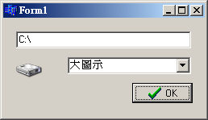
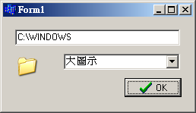
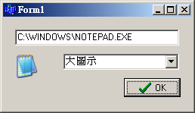
13-1. Win32 API初體驗
範例13-2：抓取檔案的圖示
  執行結果

Slide 14
13-1. Win32 API初體驗
範例13-3：抓取系統中的特殊目錄
  範例13-3將讓大家知道一些比較特殊的資料夾的位置在哪裡。或許有人會說，我可以去Registry中慢慢找，我一樣可以找到這些特殊位置的路徑，不過這未免也太花時間了。在這個範例中，我們將要教大家一個Win32 API，這個API可以幫我們抓取系統的一些特殊資料夾的位置。
  在程式13-3中我們所用的API就是『SHGetSpecialFolderLocation』這一個，但是除了『SHGetSpecialFolderLocation』外，我們也使用到其他的一些API，例如『SHGetMalloc』、以及『SHGetPathFromIDList』這兩個API，在這個範例中，我們在main.cpp檔案中的最前面一定要加入『#define NO_WIN32_LEAN_AND_MEAN』，否則將無法編譯成功。

Slide 15
13-1. Win32 API初體驗
範例13-3：抓取系統中的特殊目錄
  SHGetSpecialFolderLocation的語法
  SHGetSpecialFolderLocation的參數
    hwndOwner -- Handle of the owner window that the client should specify if it displays a dialog box or message box.
    nFolder -- Value specifying the folder to retrieve the location of. This parameter can be one of the following values.
    ppidl -- Address that receives a pointer to an item identifier list specifying the folder's location relative to the root of the name space (the desktop).
WINSHELLAPI HRESULT WINAPI SHGetSpecialFolderLocation(; HWND hwndOwner, int nFolder, LPITEMIDLIST *ppidl );

Slide 16
13-1. Win32 API初體驗
範例13-3：抓取系統中的特殊目錄
  SHGetSpecialFolderLocation中nFolder的各種參數值
    CSIDL_BITBUCKET -- 資源回收筒的路徑（Virtual Directory）
    CSIDL_CONTROLS -- 控制台（Virtual Directory）
    CSIDL_DESKTOP -- 桌面（Virtual Directory）
    CSIDL_DESKTOPDIRECTORY -- 桌面的路徑
    CSIDL_DRIVES -- 我的電腦（Virtual Directory）
    CSIDL_FONTS -- 字型的目錄
    CSIDL_NETHOOD -- 網路芳鄰的目錄
    CSIDL_NETWORK -- 網路芳鄰的目錄（Virtual Directory）
    CSIDL_PERSONAL -- 我的文件夾目錄

Slide 17
13-1. Win32 API初體驗
範例13-3：抓取系統中的特殊目錄
  SHGetSpecialFolderLocation中nFolder的各種參數值
    CSIDL_PRINTERS -- 印表機目錄（Virtual Directory）
    CSIDL_PROGRAMS -- 程式集的目錄
    CSIDL_RECENT -- 最近使用的文件的目錄
    CSIDL_SENDTO -- 傳送到？？？的目錄
    CSIDL_STARTMENU -- 開始功能表的目錄
    CSIDL_STARTUP -- 啟動這個資料夾的目錄
    CSIDL_TEMPLATES -- 暫存檔的目錄

Slide 18
13-1. Win32 API初體驗
case 8 : CSIDL_STR = CSIDL_PERSONAL ; break; case 9 : CSIDL_STR = CSIDL_PRINTERS ; break; case 10 : CSIDL_STR = CSIDL_PROGRAMS ; break; case 11 : CSIDL_STR = CSIDL_RECENT ; break; case 12 : CSIDL_STR = CSIDL_SENDTO ; break; case 13 : CSIDL_STR = CSIDL_STARTMENU ; break; case 14 : CSIDL_STR = CSIDL_STARTUP ; break; case 15 : CSIDL_STR = CSIDL_TEMPLATES ; break; } if(SUCCEEDED(SHGetMalloc(&pShellMalloc))) { if(SUCCEEDED(SHGetSpecialFolderLocation(NULL, CSIDL_STR, &pidl))) { if(SHGetPathFromIDList(pidl, szDir)) { Edit1->Text = szDir; } pShellMalloc->Free(pidl); } pShellMalloc->Release(); } }
範例13-3：抓取系統中的特殊目錄
//--------------------------------------------------------------------- //千萬不要忘記在這個範例要加入這個定義 #define NO_WIN32_LEAN_AND_MEAN //--------------------------------------------------------------------- void __fastcall TForm1::BitBtn1Click(TObject *Sender) { LPITEMIDLIST pidl; LPMALLOC pShellMalloc; char szDir[MAX_PATH]; int CSIDL_STR; switch (ComboBox1->ItemIndex) { case 0 : CSIDL_STR = CSIDL_BITBUCKET ; break; case 1 : CSIDL_STR = CSIDL_CONTROLS ; break; case 2 : CSIDL_STR = CSIDL_DESKTOP ; break; case 3 : CSIDL_STR = CSIDL_DESKTOPDIRECTORY ; break; case 4 : CSIDL_STR = CSIDL_DRIVES ; break; case 5 : CSIDL_STR = CSIDL_FONTS ; break; case 6 : CSIDL_STR = CSIDL_NETHOOD ; break; case 7 : CSIDL_STR = CSIDL_NETWORK ; break;

Slide 19
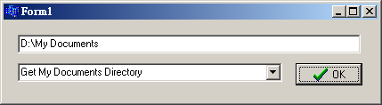
13-1. Win32 API初體驗
範例13-3：抓取系統中的特殊目錄
  執行結果

Slide 20
13-1. Win32 API初體驗
範例13-4： Win32 API所提供的MessageBox
  雖然BCB有提供Application→MessageBox，也有ShowMessage等函式可以顯示訊息方塊，可是大家一定會覺得，好像總是缺個什麼似的，就是跟Windows出現的訊息方塊有點不一樣。基於以上的原因，我們在範例13-4中將告訴大家如何使用Win32 API來實做MessageBox。
  在這個範例中，我們除了使用到MessageBox這個API外，我們也用到了『GetActiveWindow』這個API，這個API主要的功能是抓取目前Active的視窗的Handle，借此Handle程式才知道這個訊息窗是哪個視窗發出來的。
  MessageBox的語法
int MessageBox( HWND hWnd, // handle of owner window LPCTSTR lpText, // address of text in message box LPCTSTR lpCaption, // address of title of message box UINT uType // style of message box );

Slide 21
13-1. Win32 API初體驗
範例13-4： Win32 API所提供的MessageBox
  MessageBox的傳回值
數值 | 說明
IDABORT | 按下ABORT的按鈕
IDCANCEL | 按下CANCEL的按鈕
IDIGNORE | 按下IGNORE的按鈕
IDNO | 按下NO的按鈕
IDOK | 按下OK的按鈕
IDRETRY | 按下RETRY的按鈕
IDYES | 按下YES的按鈕

Slide 22
13-1. Win32 API初體驗
範例13-4： Win32 API所提供的MessageBox
void __fastcall TForm1::BitBtn1Click(TObject *Sender) { unsigned int Flag; AnsiString TitleStr, BodyStr; switch (ComboBox1->ItemIndex) { case 0: Flag = MB_ABORTRETRYIGNORE; break; case 1: Flag = MB_OK; break; case 2: Flag = MB_OKCANCEL; break; case 3: Flag = MB_RETRYCANCEL; break; case 4: Flag = MB_YESNO; break; case 5: Flag = MB_YESNOCANCEL; break; } switch (ComboBox2->ItemIndex) { case 0: Flag = Flag | MB_ICONEXCLAMATION; break; case 1: Flag = Flag | MB_ICONWARNING; break; case 2: Flag = Flag | MB_ICONINFORMATION; break;
case 3: Flag = Flag | MB_ICONASTERISK; break; case 4: Flag = Flag | MB_ICONQUESTION; break; case 5: Flag = Flag | MB_ICONSTOP; break; case 6: Flag = Flag | MB_ICONERROR; break; case 7: Flag = Flag | MB_ICONHAND; break; } switch (ComboBox3->ItemIndex) { case 0: Flag = Flag | MB_DEFBUTTON1; break; case 1: Flag = Flag | MB_DEFBUTTON2; break; case 2: Flag = Flag | MB_DEFBUTTON3; break; case 3: Flag = Flag | MB_DEFBUTTON4; break; } TitleStr = Edit1->Text; BodyStr = Edit2->Text; MessageBox(GetActiveWindow(), BodyStr.c_str(), TitleStr.c_str(), Flag); }

Slide 23
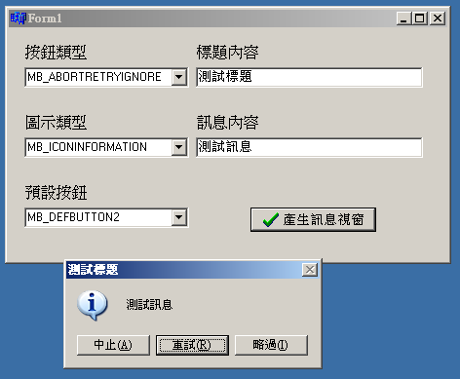
13-1. Win32 API初體驗
範例13-4： Win32 API所提供的MessageBox
  執行結果

Slide 24
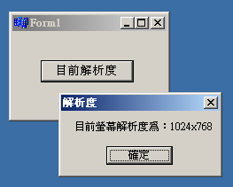
13-1. Win32 API初體驗
範例13-5：抓取目前螢幕解析度
  在程式13-5中，我們將告訴各位我們怎麼抓取目前螢幕的解析度。因為這個範例比要簡單，所以我們直接列出程式碼讓各位看看，相信大家一定可以直接從程式碼中了解這個範例的意義。在這個範例中我們只使用『GetSystemMetrics』這個API。
  程式碼 & 執行結果
void __fastcall TForm1::Button1Click(TObject *Sender) { int X, Y; AnsiString Content; X = GetSystemMetrics(SM_CXSCREEN); Y = GetSystemMetrics(SM_CYSCREEN); Content = "目前螢幕解析度為：" + IntToStr(X) + "x" + IntToStr(Y); MessageBox(GetActiveWindow(), Content.c_str(), "解析度", MB_OK); }

Slide 25
13-2. 如何設計檔案總管
談到檔案總管時，一定不能忘記介紹『Name Space』這個東西。Name Space簡單的說就是Windows的骨幹，整個Windows其實可以看成一棵樹，從桌面一直向下延伸，所以不管是『我的電腦』、『控制台』、『各個磁碟機』、『我的文件夾』、『網路芳鄰』、『印表機』……等等，都是在這個Name Space中。要弄懂Name Space的API並沒有想像中的難。而且在上一小節中，範例13-2以及13-3也是Name Space的範例之一，看起來是不是就簡單多了呢！
  反過來說，要寫出檔案總管的介面，我們也不一定全部都要使用Name Space來寫，可以某部分採用Name Space，某部分採用我們一般的程式設計，雖然這樣看起來可能會跟真正的檔案總管有一點出入，不過至少我們也做到了『大部分』的相似，而且在設計上的難度也大大的降低。
在BCB的Example中，也有一個VirtualListView的範例，就是利用Name Space寫出的檔案瀏覽程式，該範例就很像檔案總管右邊的ListView。接著我們在範例13-6中，將利用簡單的檔案搜尋技巧將整個電腦的TreeView設計出來。

Slide 26
13-2. 如何設計檔案總管
範例13-6：檔案總管的TreeView實作
  在這個範例中，我們為了不建立整個Name Space，所以用了許多『Dirty』的方法，當然這樣的程式並不能算是一個相當好的程式，不過在這邊為了讓大家提高對於這邊的學習興趣，所以只好採用這樣的方式建構出類似Name Space的整棵Tree。關於建構整個TreeView的程式碼如下所示，程式的說明將會直接在程式碼中以註解的方式出現！

Slide 27
13-2. 如何設計檔案總管
範例13-6：檔案總管的TreeView實作
  程式碼 – main.h
class TForm1 : public TForm { __published: // IDE-managed Components TTreeView *TreeView; void __fastcall FormCreate(TObject *Sender); void __fastcall TreeViewExpanding(TObject *Sender, TTreeNode *Node, bool &AllowExpansion); private: // User declarations void __fastcall TreeViewInitial(); void __fastcall CreateNewNode(char *str, int image1, int image2); void __fastcall CreateNewDisk(char *str, int image1, int image2); void __fastcall SearchDisk(); void __fastcall FindFirstLevelTree(char *prifix); void __fastcall FindSecondLevelTree(char *prifix); AnsiString __fastcall TreeViewGetPath(TTreeNode *Node); int __fastcall GetTreeViewShellImage(char *str, bool Open); AnsiString __fastcall GetSpecialFolder(int CSIDL_STR); int __stdcall CompareFunc(LPARAM LParam1, LPARAM LParam2, LPARAM LData); public: // User declarations __fastcall TForm1(TComponent* Owner); };

Slide 28
13-2. 如何設計檔案總管
範例13-6：檔案總管的TreeView實作 (程式碼 – main.cpp)
//--------------------------------------------------------------------- //該程式需要定義"NO_WIN32_LEAN_AND_MEAN" #define NO_WIN32_LEAN_AND_MEAN //--------------------------------------------------------------------- #include <vcl.h> #pragma hdrstop #include "main.h" //將shellapi.h include進來 #include <shellapi.h> //--------------------------------------------------------------------- #pragma package(smart_init) #pragma resource "*.dfm" TForm1 *Form1; //--------------------------------------------------------------------- //宣告兩個TreeNode //*root用來紀錄Root //*node用在動態產生Node TTreeNode *root, *node;
__fastcall TForm1::TForm1(TComponent* Owner) : TForm(Owner) { } //----------------------------------------------------------------------- void __fastcall TForm1::FormCreate(TObject *Sender) { //將Form建立的時候呼叫TreeViewInitial //TreeViewInitial就是整個Tree產生的起點 //在TreeView底下的這將進300行的Code中 //有使用到ShellAPI(NameSpace) //也有使用到最基本的檔案搜尋的API TreeViewInitial(); }

Slide 29
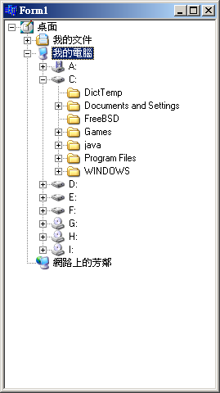
13-2. 如何設計檔案總管
範例13-6：檔案總管的TreeView實作 (程式碼 – main.cpp)
  因為程式碼的部分相當的多，詳細的程式碼請直接參考書上的範例
  執行結果

Slide 30
13-2. 如何設計檔案總管
範例13-7：檔案總管的ListView實作
  接下來我們要談的就是範例程式13-7，也就是列出File的程式碼，在這部分我們也沒有使用Name Space的方式來抓取檔案，我們採用最簡單的方式，利用FindFirst和FindNext來找出所有的檔案，使用方式就是輸入路徑後讓程式幫我們搜尋出目錄中的所有檔案。在這個程式中，我們有一個Edit可以讓大家輸入路徑，輸入後按下『Find』，程式就會自動在所輸入的目錄內搜尋檔案。

Slide 31
13-2. 如何設計檔案總管
範例13-7：檔案總管的ListView實作
  程式碼
void __fastcall TForm1::Button1Click(TObject *Sender) { AnsiString PathStr; TSearchRec sr; int iAttributes = faReadOnly | faDirectory; TListItem *p; if (Edit1->Text.c_str()[Edit1->Text.Length() - 1] == '\\') PathStr = Edit1->Text + "*"; else PathStr = Edit1->Text + "\\*"; ListView1->Items->Clear(); if (FindFirst(PathStr, iAttributes, sr) == 0) {
do { if ((sr.Attr & iAttributes) == sr.Attr) { p = ListView1->Items->Add(); p->Caption = sr.Name; p->SubItems->Add(IntToStr(sr.Size)); p->SubItems->Add(FileDateToDateTime(sr.Time)); } } while (FindNext(sr) == 0); FindClose(sr); } }

Slide 32
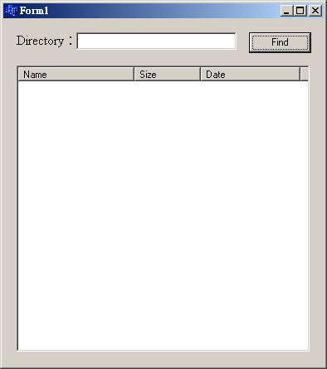
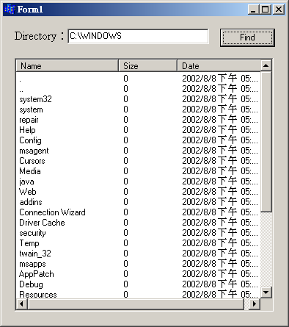
13-2. 如何設計檔案總管
範例13-7：檔案總管的ListView實作
  執行結果

Slide 33
13-2. 如何設計檔案總管
範例13-7：檔案總管的ListView實作
  在這一節中我們大概只提到Tree的建法以及抓取檔案的方式，其實如果大家能將上面兩個範例的原理弄清楚，要寫一個簡單的檔案總管已經不是問題了，在這邊我們稍微提一下將Tree以及List整合起來有哪些需要注意的事項。
    點下左方Tree上面的Node必須也要同時抓到TreeNode所表示的路徑，並且將這個路徑傳給List上搜尋檔案的程式碼。這樣才有辦法將ListView上的檔案資訊更新。
    如果有一個ComboBox可以用來記錄目前路徑資料的話，當我們在ComboBox上輸入新的路徑時，並需要同時更新到TreeView以及ListView上。
    在ListView上進入另一層目錄時，TreeView必須要同時更新。ComboBox也要更新。
    若是按下『上一頁』或是『下一頁』之類的按鈕，TreeView以及ListView要同時更新。

Slide 34
13-3. Registry觀念介紹
Registry的觀念可以說從Win95 OSR2版本（俗稱Win97）之後就大行其道，一直到Win98/NT/2000/ME甚至是現在最新的Windows XP、Windows .NET，都持續的使用Registry，我們可以將Registry想成一個很大的資料庫，也可以想成一個很大的檔案，也可以想成是一堆資訊在裡面的容器，總之，關於這台電腦的所有事情幾乎都可以在Registry中找到。

Slide 35
13-3. Registry觀念介紹
在以前Win 3.1的時代，我們常常看到有許多『.ini』的檔案存在於電腦中，也常常看到一些config類型的檔案等等。其實在Windows 3.1的時候也有Registry的觀念，只是那時候儲存的資訊只有跟OLE相關的物件而已，而現在是不管什麼資料都全部放在Registry裡面了。Registry經過分析大概有以下這些特點：
  集中化：不再像過去一樣散亂在各處。
  結構化：樹狀目錄。
  伸縮性：可用二進位、八進位、十進位、以及十六進位各式各樣的值。
  安全性：有存取控制的限制。
  隱密性：要了解或是知道放在哪邊並不容易。
  不規則：一開始就很大，且很複雜，各項資料只有個大概的規則。
  危險性：Registry是即時的、動態的，一改錯就有可能造成問題。

Slide 36
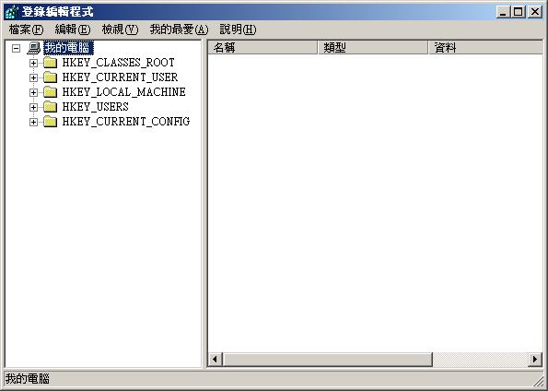
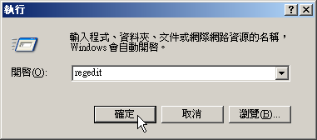
13-3. Registry觀念介紹
在Windows中要開啟Registry，我們可以在開始選單中的『執行』輸入『regedit』後按下『Enter』，這時候就會將Registry的編輯畫面呼叫出來。一般來說，除了有經驗的管理人員外，我們並不建議一般不熟悉Registry的管理者任意修改Registry中的值。除此之外，還要養成隨時備份Registry的習慣。

Slide 37
13-3. Registry觀念介紹
在Registry中主要分成五大部分：
  HKEY_CLASSES_ROOT
    HKEY_LOCAL_MACHINE\SOFT WARE\Classes的一個鏡對。也提供和Windows 3.X登陸資料庫的相容系。
  HKEY_CURRENT_USER
    目前使用者的相關事項及限制。當HKEY_USERS和HKEY_CURRENT_USER有一樣的值時，以HKEY_CURRENT_USER有較高的優先權。
  HKEY_LOCAL_MACHINE
    每一部份的資料都適合用在此電腦上，並不會因為使用者的不同而有不同的設定。
  HKEY_USERS
    包含帳戶內所定義的使用者。通常只會包含預設使用者跟目前正在使用的使用者，不然全部使用者都讀出來可能會造成浪費太多記憶體。
  HKEY_CURRENT_CONFIG
    系統目前的硬體資訊。

Slide 38
13-3. Registry觀念介紹
HKEY_LOCAL_MACHINE主要的子鍵
  HARDWARE
    在HKEY_LOCAL_MACHINE中最常變動的數值，每次開機都會自動偵測並且更新。在HARDWARE中也有三個子鍵，各是Description、DeviceMap、以及ResourceMap。Description主要的功能是開機時系統會執行自動偵測的程式，並將這程式傳回的資訊寫入Description。DeviceMap是裝置和驅動程式的設定值以及指標。ResourceMap則是記錄著硬體所使用的IRQ、DMA、I/O Port等資源。
  SAM
    SAM就是Security Account Manager，SAM其實就是SECURITY中的一個子鍵。
  SECURITY
    要修改這個子鍵下的資料必須要呼叫Windows NT Security API才能更改，無法直接從編輯程式中修改。

Slide 39
13-3. Registry觀念介紹
HKEY_LOCAL_MACHINE主要的子鍵 (cont.)
  SOFTWARE
    定義及維護所有32位元的軟體設定值，包括Windows本身也是。在這底下還包含著五個重要子鍵：Classes、Microsoft、Program Groups、Secure、以及Windows 3.1 Migration Status。其中Classes記錄著檔案和OLE之間的關係，這是由Windows 3.1那邊演變而來的。Microsoft內包含了系統上安裝的Microsoft相關軟體，當然也有一些協力廠商的軟體也會在這邊出現。Program Groups記錄著常用的應用程式或是軟體清單。Secure幾乎沒有用處。
  SYSTEM
    負責維護驅動程式和服務等資訊。在這底下也包含多個子鍵，大部分是ControlSet。其中ControlSet有四種狀態，現在值、預設值、失敗、以及LastKnowGood這四種狀態。而這四種檔案對應到哪個狀態則可以參閱SYSTEM\Select Key。

Slide 40
13-3. Registry觀念介紹
Registry中的五種資料型態
  REG_BINARY
    二進位資料。
  REG_WORD
    資料是存在字元內，四字元一組，一個字元資料可以存約4G的值。
  REG_SZ
    單純的字串。
  REG_MULTI_SZ
    多個字串，用空白隔開。
  REG_EXPEND_SZ
    可擴充的字串，一般都是變數。

Slide 41
13-4. 讀寫Registry
在寫程式之前，我們需要先知道在BCB中有一個物件叫做『TRegistry』，在這個類別中提供了許多屬性及方法可以讓我們使用。我們在程式13-8中的所有做法也都是照著TRegistry所提供的功能做出來的。下面我們先列出一些比較重要的方法讓大家知道：
  CloseKey, CreateKey, DeleteKey, DeleteValue, GetDateType, GetValueName, KeyExists, LoadKey, MoveKey, OpenKey, OpenKeyReadOnly, ReadBinaryData, ReadBool, ReadCurrency, ReadDate, ReadDateTime, ReadFloat, ReadIntegre, ReadString, ReadTime, RegistryConnect, RenameValue, ReplaceKey, RestoreKey, SaveKey, UnLoadKey, ValueExists, WriteBinaryData, WriteBool, WriteCurrency, WriteDate, WriteDateTime, WriteFloat, WriteIntegre, WriteString, WriteTime.
看到這麼多的Method都是由TRegistry實在是相當的恐怖，所以在這邊我們不在投影片上列出各個Method的說明，請大家自行參閱書上的說明。

Slide 42
13-4. 讀寫Registry
範例13-8：從Registry讀出資料
  程式碼 (main.h)
    記得要加入Registry的標頭檔
      #include <Vcl\Registry.hpp>
    也要宣告一個TRegistry的物件
      TRegistry *Registry;

Slide 43
13-4. 讀寫Registry
範例13-8：從Registry讀出資料 (程式碼: main.cpp)
void __fastcall TForm1::BitBtn1Click(TObject *Sender) { if ((ComboBox1->Text != "") && (Edit1->Text != "") && (Edit2->Text != "")) { Registry = new TRegistry; switch (ComboBox1->ItemIndex) { case 0 : Registry->RootKey = HKEY_CLASSES_ROOT; break; case 1 : Registry->RootKey = HKEY_CURRENT_USER; break; case 2 : Registry->RootKey = HKEY_LOCAL_MACHINE; break; case 3 : Registry->RootKey = HKEY_USERS; break; case 4 : Registry->RootKey = HKEY_CURRENT_CONFIG; break; }
Registry->OpenKey(Edit1->Text.c_str(), false); Edit3->Text = Registry->ReadString(Edit2->Text.c_str()); Registry->Free(); } else MessageBox(GetActiveWindow(), "請輸入完整資訊", "錯誤", MB_OK|MB_ICONSTOP); } //--------------------------------------------------------------------------- void __fastcall TForm1::BitBtn2Click(TObject *Sender) { ComboBox1->Text = ""; Edit1->Text = ""; Edit2->Text = ""; Edit3->Text = ""; }

Slide 44
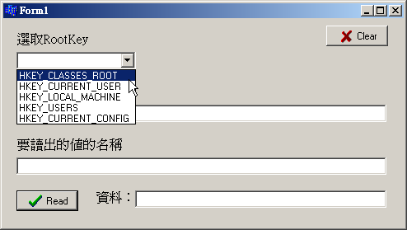
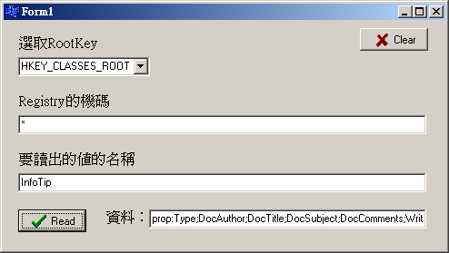
13-4. 讀寫Registry
範例13-8：從Registry讀出資料
  執行結果

Slide 45
13-4. 讀寫Registry
範例13-9：寫入資料到Registry中
  程式碼
    Main.h也要如上個範例一樣加入所需要的敘述，如標頭檔或是宣告等等
    Main.cpp如下所示
case 3 : Registry->RootKey = HKEY_USERS; break; case 4 : Registry->RootKey = HKEY_CURRENT_CONFIG; break; } Edit1->Enabled = true; BitBtn2->Enabled = true; ComboBox1->Enabled = false; BitBtn1->Enabled = false; } }
void __fastcall TForm1::BitBtn1Click(TObject *Sender) { if (ComboBox1->Text != "") { Registry = new TRegistry; switch (ComboBox1->ItemIndex) { case 0 : Registry->RootKey = HKEY_CLASSES_ROOT; break; case 1 : Registry->RootKey = HKEY_CURRENT_USER; break; case 2 : Registry->RootKey = HKEY_LOCAL_MACHINE; break;

Slide 46
13-4. 讀寫Registry
範例13-9：寫入資料到Registry中(程式碼)
void __fastcall TForm1::BitBtn2Click(TObject *Sender) { if (Edit1->Text != "") { Registry->OpenKey(Edit1->Text.c_str(), true); Edit2->Enabled = true; Edit3->Enabled = true; ComboBox2->Enabled = true; BitBtn3->Enabled = true; Edit1->Enabled = false; BitBtn2->Enabled = false; } }
void __fastcall TForm1::BitBtn3Click(TObject *Sender) { if ((Edit2->Text != "") && (Edit3->Text != "") && (ComboBox2->Text != "")) { switch (ComboBox2->ItemIndex) { case 0 : Registry->WriteString(Edit2->Text, Edit3->Text); break; case 1 : Registry->WriteString(Edit2->Text, Edit3->Text); break; case 2 : Registry->WriteString(Edit2->Text, Edit3->Text); break; case 3 : Registry->WriteInteger(Edit2->Text, Edit3->Text.ToInt()); break; } Edit2->Text = ""; Edit3->Text = ""; ComboBox2->Text = ""; } }

Slide 47
13-4. 讀寫Registry
範例13-9：寫入資料到Registry中(程式碼)
void __fastcall TForm1::BitBtn4Click(TObject *Sender) { ComboBox1->Text = ""; ComboBox2->Text = ""; Edit1->Text = ""; Edit2->Text = ""; Edit3->Text = ""; ComboBox1->Enabled = true; BitBtn1->Enabled = true; Edit1->Enabled = false; BitBtn2->Enabled = false; BitBtn3->Enabled = false; Edit2->Enabled = false; Edit3->Enabled = false; ComboBox2->Enabled = false; Registry->Free(); }

Slide 48
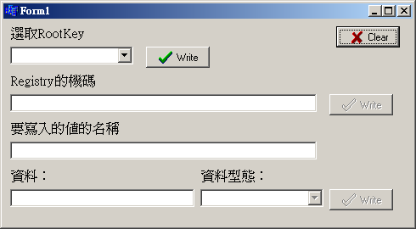
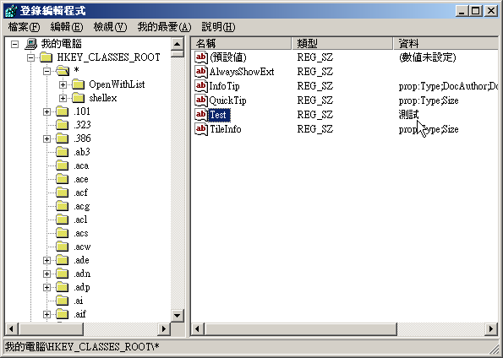
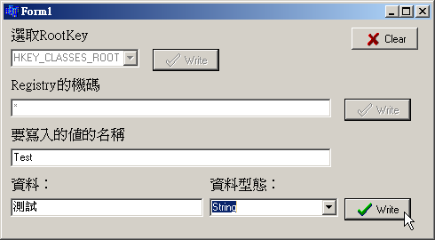
13-4. 讀寫Registry
範例13-9：寫入資料到Registry中
  執行結果

Slide 49
本章習題
試著找書或是從網頁找到Windows中的Name Space這方面的資料。
試著看懂BCB中VirtualListView這個範例。
嘗試自己利用Name Space寫出完整的檔案總管，介面可以先以範例11-6朱的執行檔為基準。
利用Registry紀錄自己開發的軟體每次結束時的位置，以便於下次啟動同一套軟體時可以在同一個地方出現。
比較使用Visual C++和BCB開發Win32 API程式的差異性。

